Slide 1
Management
Gestion des risques

Slide 2

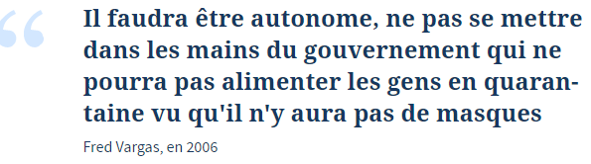
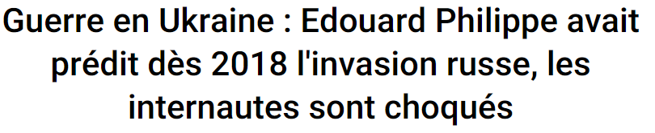
Risques ou devins?

Slide 3
Chapitres
Identifier des risques
Comprendre le système et ses enjeux
Analyse de l’existant et de son environnement
Imaginer notre futur

Slide 4
Identifier des risques
Comment lister les risques?
Avoir une liste de risque exhaustive, est-ce possible?

Slide 5
Méthodes de créativité
Brainstorming
Brainwriting
6-3-5
Morphologie de Zwicky
CNB: Collective NoteBook
Roue libre
Anti-problème
…

Slide 6
Méthode des scénarios
Démarche synthétique qui simule, de manière plausible et cohérente, une suite d'événements conduisant un système à une situation future
L'objectif n'est pas de deviner le futur ou de savoir quel scénario est le plus susceptible d'arriver
Cette méthode permet de s'éloigner du scénario le plus profitable à un système

Slide 7
Comprendre le système et ses enjeux
Recherches
Interviews
Expériences
...

Slide 8
Comprendre le système et ses enjeux
Recherches
Interviews
État de l’art:
Connaissances actuelles sur le domaine
Environnement du système étudié (projet pro., recherche…)
Politique
Technique
-…
La forme dépend du contexte
Recherche
Projet professionnel

Slide 9
Analyse de l'existant et de son environnement
Systémique
Analyse PESTEL

Slide 10
Systémique et flux d'informations
Représenter le système étudié, les input/ output mais également les différents flux entre les sous-systèmes.

Slide 11
Analyse PESTEL
P | Politique | Ensemble des décisions prises par les gouvernements et instances internationales (comme les décisions de l'Union européenne, de l'OMC) qui fixent de nouvelles règles du jeu.
E | Economique | État de santé macro-économique (taux de croissance, confiance de consommateurs, inflation...) qui crée des tendances de fond en matière de niveau de consommation.
S | Social | Évolution de la population et de ses caractéristiques (démographie, nouveaux comportements...) générant, entre autres, de nouveaux comportements d'achats
T | Technologie | Les avancées et innovations technologiques qui viennent fragiliser le leadership technique des acteurs en présence ou bien créer de nouvelles opportunités
E | Environnement | les réglementations et contraintes écologiques, les nouvelles normes édictées par les positions prises en matière de développement durable
L | Légal | évolution du cadre réglementaire et législatif (droit du travail, droit du commerce...). Avec des impacts de tout ordre pouvant créer des charges supplémentaires, des lourdeurs administratives, des accès restreints à certains marchés, etc.

Slide 12
Analyse PESTEL
P | E | S | T | E | L
Politique | Economique | Social | Technologie | Environnement | Légal
Stabilité gouvernementale Corruption Fiscalité Liberté de la presse Réglementation Forces syndicales Règles concurrence Participation des électeurs Manifestations Relations bilatérales Importations/ exportations Contrôle du commerce Lobbying Niveau de subventions Budgets publics Facteurs économiques | Taux de croissance Taux d'intérêt Taux d'inflation Taux de change Crédit Revenu disponible Niveau dépense Déficits budgétaires Evolution PIB Chômage Marché boursier Fluctuations des prix Facteurs sociaux | Taille population Taux natalité/ mortalité Mariages/ divorces Immigration/ émigration Espérance de vie Répartition richesse Classes sociales Revenu/ habitant Modes de vie Santé Revenu disponible Attitude/ travail Habitudes d'achat Education Minorités Epargne Technologies | Incitations technologiques Automatisation Activité de R&D Changement technologique Accès aux nouvelles technologies Innovation Conscience technologique Infrastructure internet Infrastructure communication Cycle de vie de la technologie | Météo Climat Politiques environnementales Changement climatique Pressions ONG Catastrophes naturelles Pollution Recyclage Produits verts Energies renouvelables | Discrimination Droit du travail Protection consommateurs Droit d'auteur & brevets Loi santé & sécurité Lois sur l'éducation Protection des données

Slide 13
Tendances, incertitudes et hypothèses
Tendances | Incertitudes | Hypothèses
Orientation, direction de l'évolution de quelque chose Qui suit une évolution "indiscutable" | Facteurs incertains Idées Signaux faibles | Hypothèses pour le futur formulées grâce aux tendances et aux incertitudes

Slide 14
18h00

Slide 15
La haute école de gestion de Genève
Le système HEG
Analyse PESTEL
Tendances, incertitudes et hypothèses

Slide 16
19h00

Slide 17
Imaginer notre futur
Méthode des scénarios

Slide 18
Archétypes de Dator
Growth | Il s'agit du futur le plus commun. Il constitue la vision officielle du futur du gouvernement, du système d'éducation et des organisations. Ce scénario se base généralement sur la tendance selon laquelle l'économie évolue.
Collapse | Le scénario Collapse ne consiste pas à représenter un scénario apocalyptique mais plutôt à mettre en lumière une manière permettant de surmonter un potentiel effondrement sociétal.
Discipline | Le scénario considère que la croissance économique ou sociétale n'est pas durable ou n'est pas désirable. Ceci sous-entend que les individus estiment que certaines valeurs sont menacées par l'évolution de la société. L'envie de préserver ou de retrouver ces valeurs, endroits ou processus est-ce qui compose un scénario discipline.
Transformation | Le scénario transformation se concentre sur une société qui change totalement tout en étant en harmonie avec la technologie. Cette société devient celle rêvée où les événements sont anticipés et bienvenus.

Slide 19
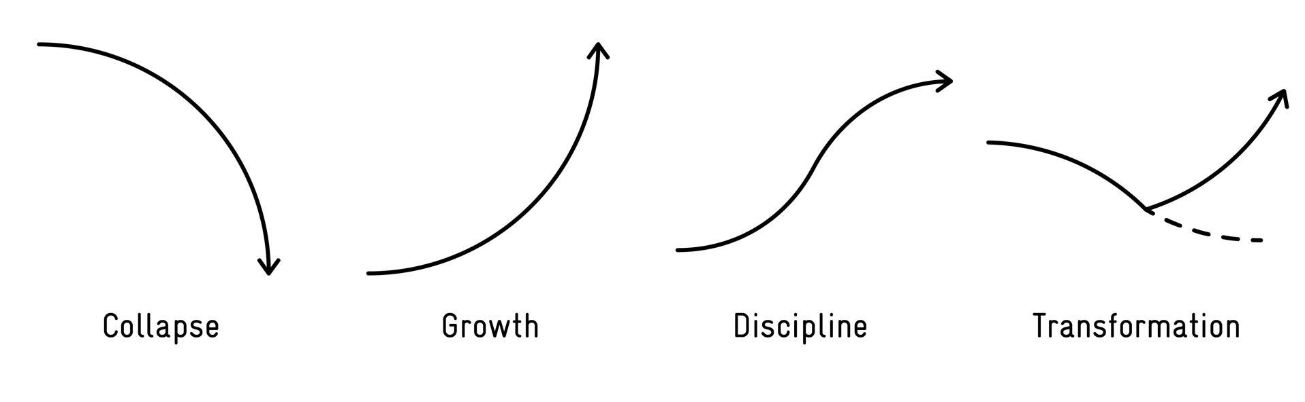
Archétypes de Dator
Impact
Temps

Slide 20
Le scénario
Composé d'une base (situation actuelle)
Composé d'événements (basés sur les hypothèses)
Composé d'une "fin" (description du système dans le futur)

Slide 21
Sur quoi se base le scénario?
Les différents événements sont basés sur les recherches. (PESTEL ...)
Les tendances identifiées
Les incertitudes qui ont permis de formuler des hypothèses

Slide 22
Sous quelle forme?
Style d'écriture libre
Successions d'événements hypothétiques
Description des événements qui vont transformer le système et son environnement

Slide 23
Finalement...
Comment fonctionne notre système maintenant?
Qui sont les acteurs de notre système?
Quels sont les débats qui animent le système maintenant?

Slide 24
19h30

Slide 25
HEG 2035
A quoi ressemblera la filière IG en 2035?

Slide 26
Vos scénarios
Maximum. 1,5 pages A4 (env. 600 mots)
Basé sur un type de l'archétype de Dator

